Slide 4
每一组分到一张画上教会建筑某一部分图形的纸。你们必须在一分钟之内，把图形剪出来，并把它们拼合成一间立体的教会建筑。

Slide 5
HOW,WOW,
POW,CHOW？
说：

Slide 6
How-Wow-Pow-Chow
你可以在课室随意走动，轮流找人问他们这四 句话：“How, Wow, Pow, Chow?”被问的人 要按下列指示来回答你的问题。
How（好） ：你现在怎样？
Wow（哇） ： 分享上周一个惊喜的时刻。
Pow（包） ：分享上周一件有挑战性的事。
Chow（超）：上周你吃到最好吃的东西是什么？

Slide 7
大家围成圆圈坐下，把线球抛给坐在圈内的一个人。但在抛线球之前，请分享在这个 幸福小组中，你觉得／感受到的亮点。
在这个小组里面，在不同的程度上，我们彼此依赖、也依赖神和祂的百姓。我们就好像这张网一样，彼此紧密的联系着。

Slide 8
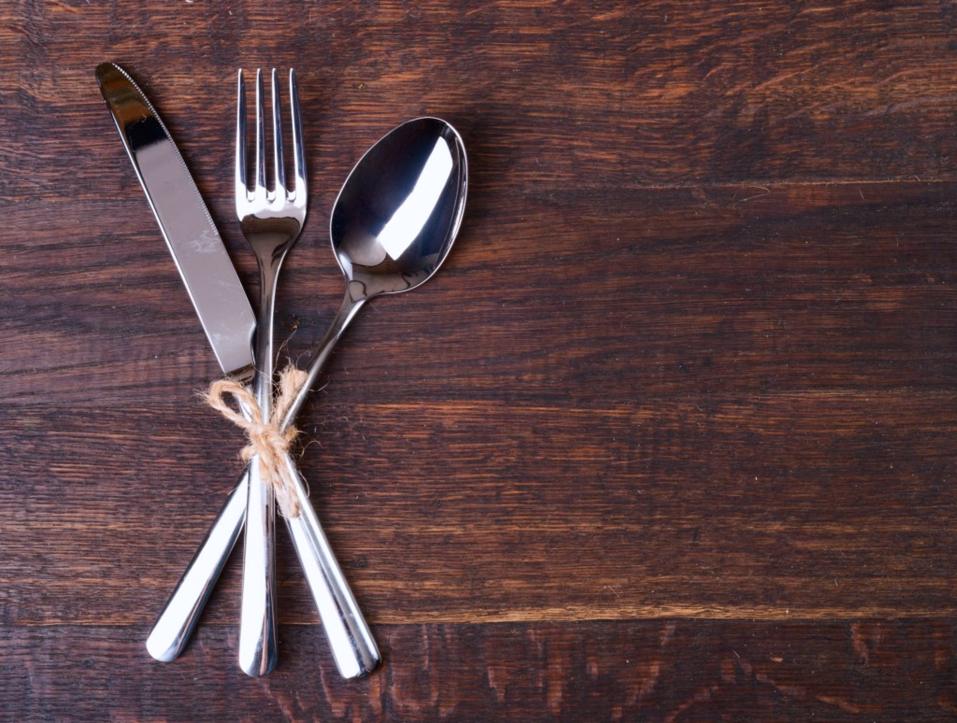
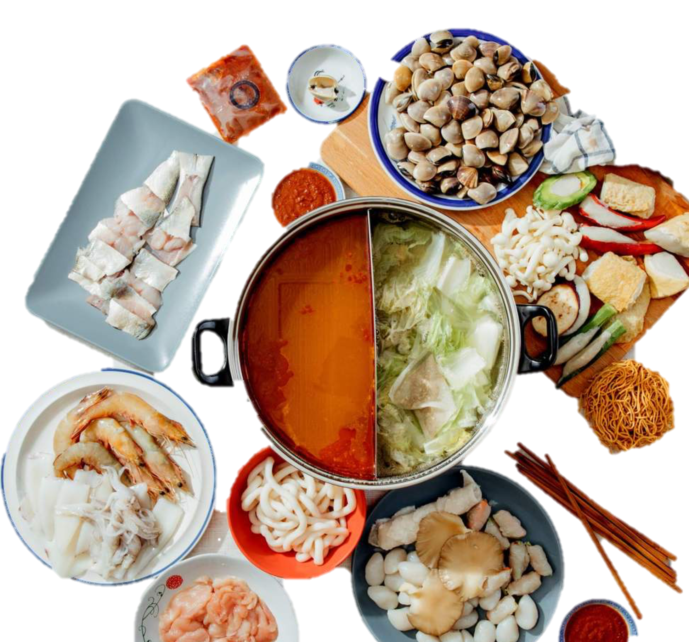

Slide 9
Notes:
Sing Welcome to the Family (https://www.youtube.com/watch?v=mqVMT_IrPko) and go around shaking hands and exchanging hugs

Slide 13
神给我们的答案：
神提供我们与他自己的关系
神为我们提供了自然的家庭， 并派遣祂的儿子来，以致我们可以 成为他的家庭成员，也就是“教会”

Slide 14
神给我们的答案：
家庭、友谊、以及基督的肢体！

Slide 15
教会是什么？
教会是一个基督徒的群体， 回应耶稣的命令彼此相爱 （约翰福音13:34-35）
她也是基督的肢体 （哥林多前书12:12-21）
没有人会被排除在外！

Slide 16
教会是什么？
她是神百姓的集会
基督是教会的头；教会是基督的肢体
这显示祂和教会是生命相连的！

Slide 17
幸福小组的照片

Slide 19
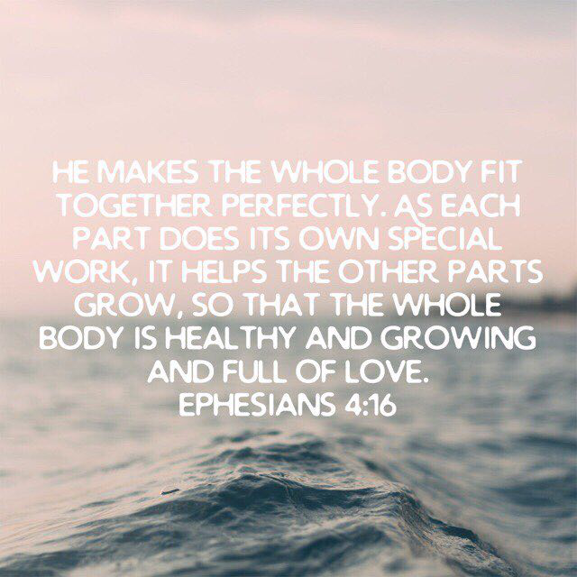
我们就像家人在基督里彼此建立， 互相照顾、共同战胜生活！
全身都靠他联络得合式，百节各按各职，照着各体的功用彼此相助，便叫身体渐渐增长，在爱中建立自己。
——以弗所书4:16

Slide 20
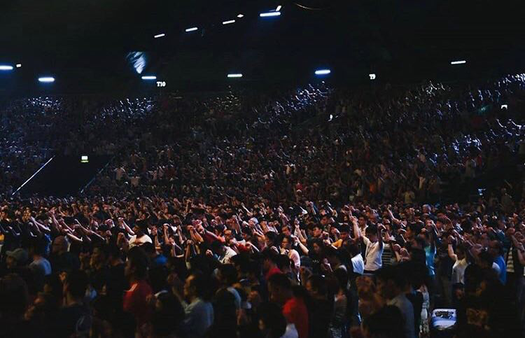

Slide 21
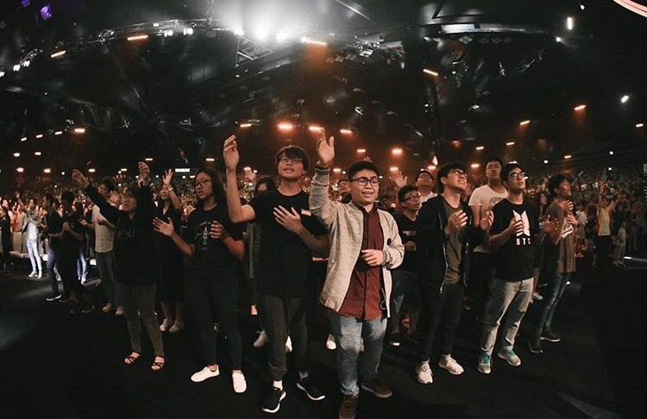

Slide 23
一位著名的演讲者拿着一张50美元面额的钞票，开始了他的演讲。在大厅里坐了二百人，他问 大家说，“谁想要这张50元钞票？”
有好些人举手。他说，“我会将这张钞票送给 你们当中的一位，但首先、让我这样做……。”

Slide 24
他将这张50元钞票弄皱。然后说， “皱成这样，现在谁还要？”还是有人举手 表示他们要。他说：“好！如果这样呢？”
他把钞票丢在地上，用鞋子把它踩踏。他把 钞票拿起来，现在钞票是又皱又脏的。 “还有谁想要它吗？”
.

Slide 25
还是有一些人举手。
朋友，今天我们学到一个非常宝贵的功课。 无论我对这张钞票做过什么，你们还是要它！ 因为它的价值并没有因此被贬低。 它的价值还是50元。
在我们的生活中，很多时候，因着我们的决定、或者生活上的遭遇，我们似乎是被丢地上、 被弄皱、甚至已沾满了尘土。我们感觉自己已 失去了价值；但无论发生什么事，或者将会 发生什么事，你的价值并不会消失。

Slide 26
无论是清洁、皱了、或者满身脏污，你对神和祂的教会仍然是无价的。我们生命的价值，不在于我们做过什么或者认识了谁， 而是在于……我们是谁！在神眼中、 和对于教会你都是宝贵的。

Slide 27
圣经说，“我们原是他的工作，在基督耶稣里造成的，为要叫我们行善……。”（以弗所书2:10）
你是神独一无二的杰作。全世界找不出第二个！
如果你不相信，看看你的指纹！你是无价之宝、
你是独特的——千万不要忘记这一点！

Slide 29
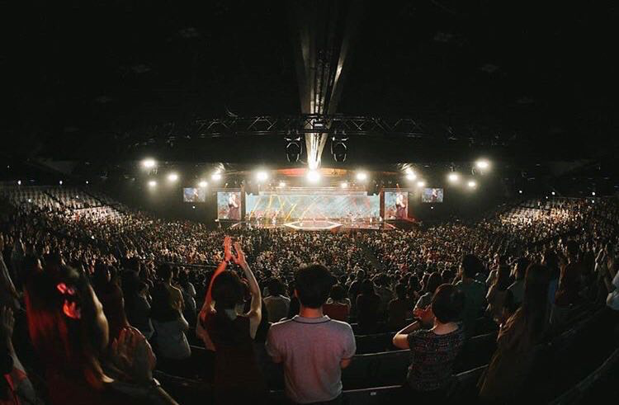
2. OHANA :

Slide 30
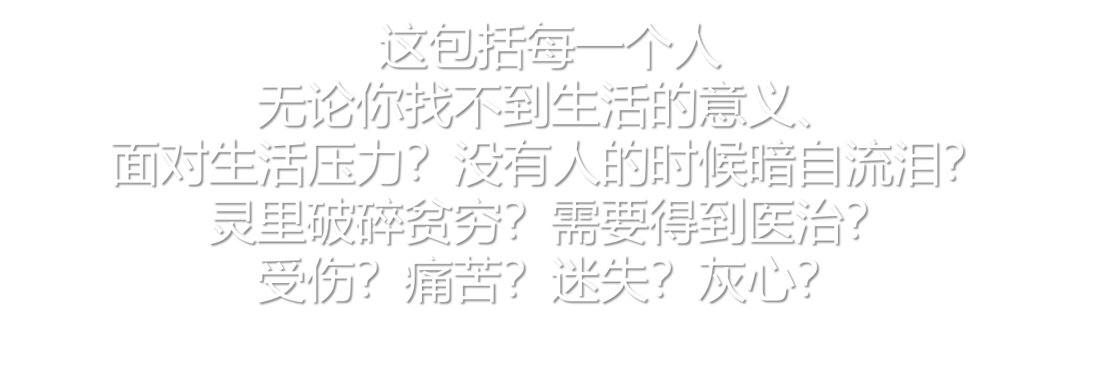

Slide 35
在我们教会，我们听到这样的分享：

Slide 36
—副主任牧师邝保亮

Slide 37
我们说的是一个……

Slide 38
完美的家庭了解并接受彼此的不完美

Slide 39
“我们都仍在施工中……”

Slide 40
完美的家庭是： 了解它本身不完美 并接受它的不完美

Slide 42
Notes:
Invite BESTs to say the Sinner’s Prayer to accept Christ

Slide 43
Notes:
Invite BESTs to the weekend services and give them invitation cards and/or information on the church services

Slide 44
